Slide 1
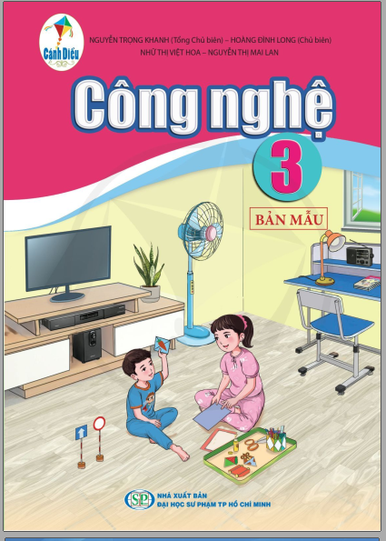
TRƯỜNG TIỂU HỌC LAM SƠN
Môn: Công nghệ
Khối 3
Giáo viên: Vũ Văn Kỷ

Slide 2
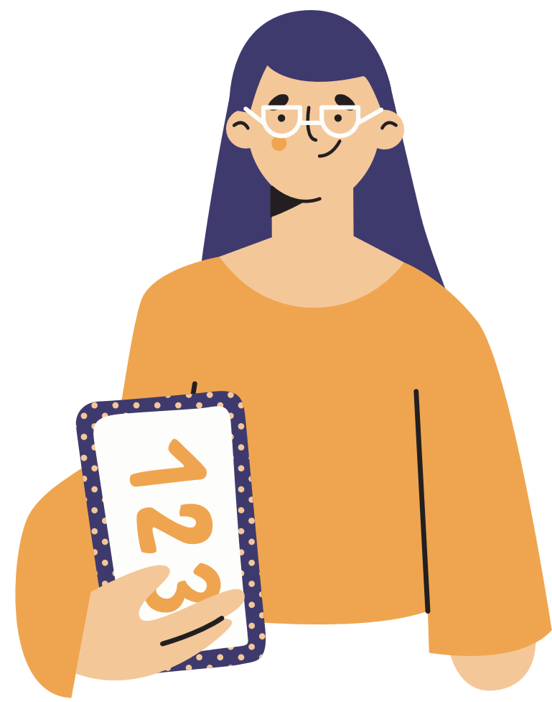
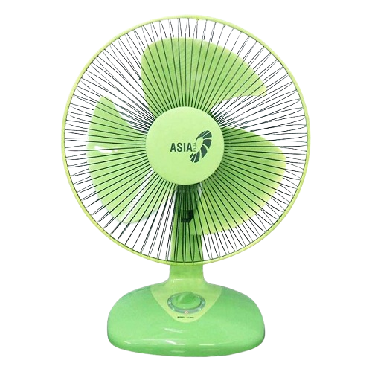
KHỞI ĐỘNG
Quạt điện thường đùng để làm gì?
Quạt điện được dùng chủ yếu để tạo luồng gió mát và thông khí

Slide 3
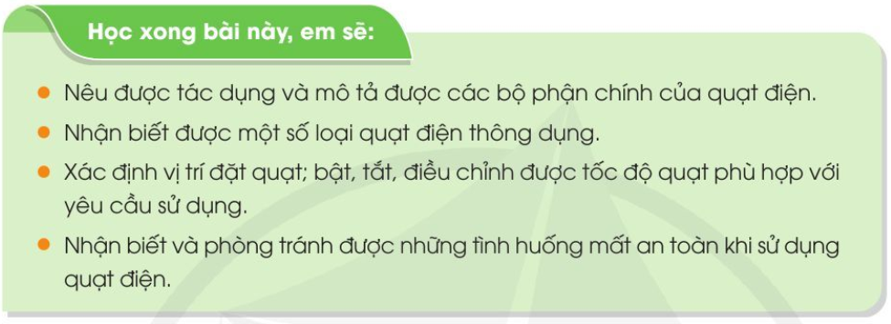
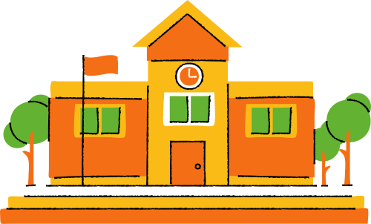
BÀI 3:
SỬ DỤNG QUẠT ĐIỆN
Sgk/15

Slide 4
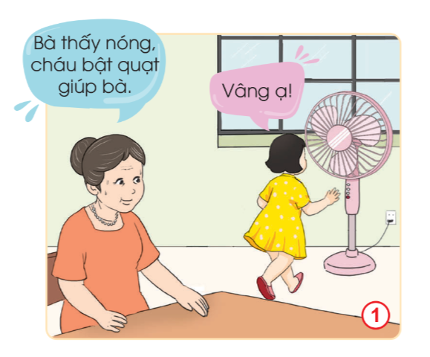
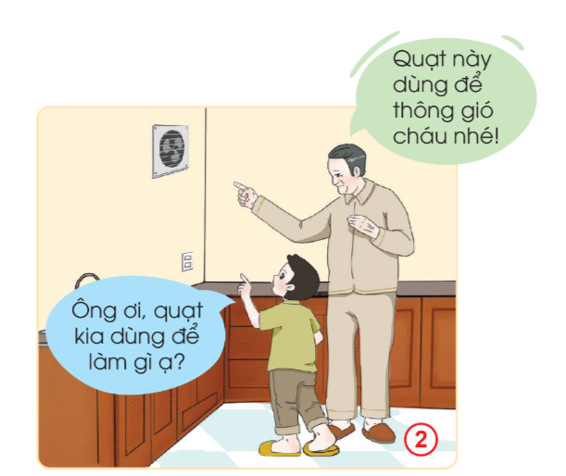
1: Tác dụng của quạt điện
Nêu tác dụng của quạt điện dựa và các tình huống dưới đây:
Quạt mát
Thông gió

Slide 5
Quạt điện có tác dụng chính là tạo gió để làm mát, ngoài ra còn có tác dụng thông gió.

Slide 6
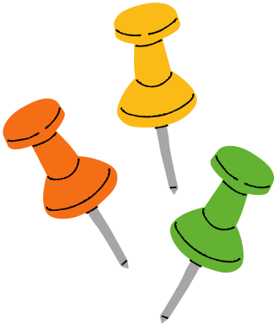
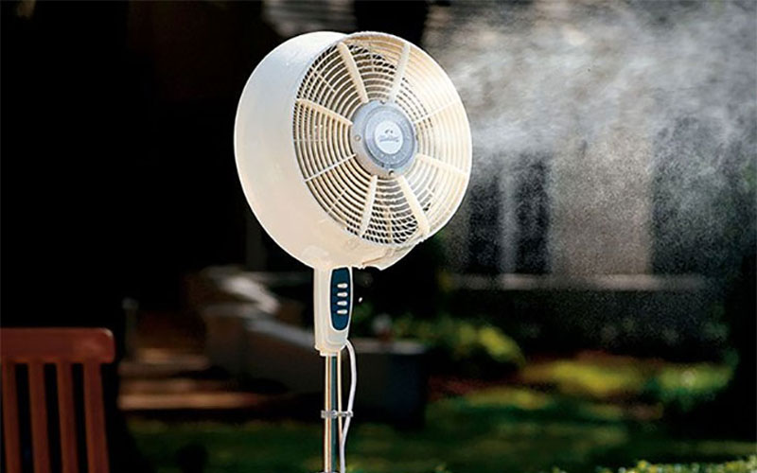
Đọc mục “Em có biết?”
Em có biết?
Ngày nay, một số quạt điện còn được lắp thêm hệ thống phun sương để mát hơn.

Slide 7
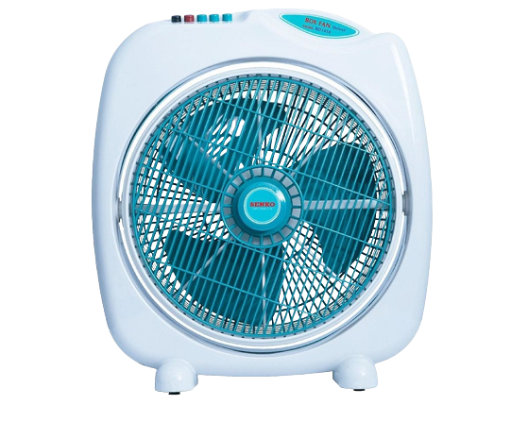
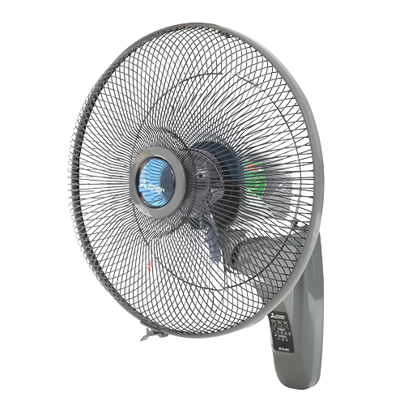
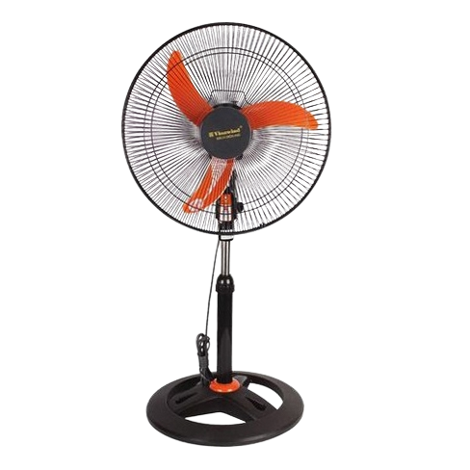
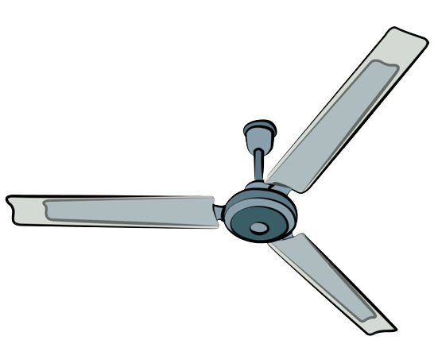
2. Một số loại quạt điện
Quạt hộp
Quạt để bàn
Quạt treo tường
Quạt cây
Quạt trần

Slide 8
Thực hành
Làm việc nhóm
Thảo luận và tìm ra các loại quạt thông dụng mà em biết:
Loại quạt nhà em đang sử dụng | Loại quạt nhà em chưa sử dụng
Quạt cây, quạt trần, quạt bàn,….
Quạt treo tường, quạt hộp,….

Slide 9
3. Các bộ phận chính của quạt điện

Slide 10
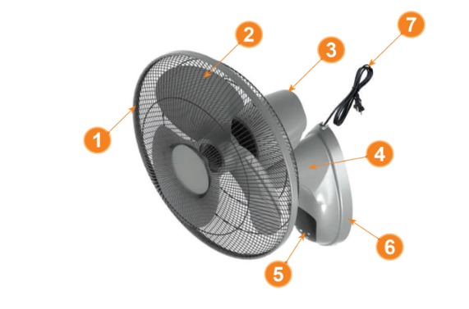
Luyện tập
Dựa vào kiến thức mà em đã biết em hãy nêu các bộ phận chính của quạt treo tường
4. Thân quạt
1. Lồng quạt
5. Bộ phận điều khiển
2. Cánh quạt
6. Đế quạt gắn tường
3. Hộp chứa động cơ
7. Dây nguồn

Slide 11
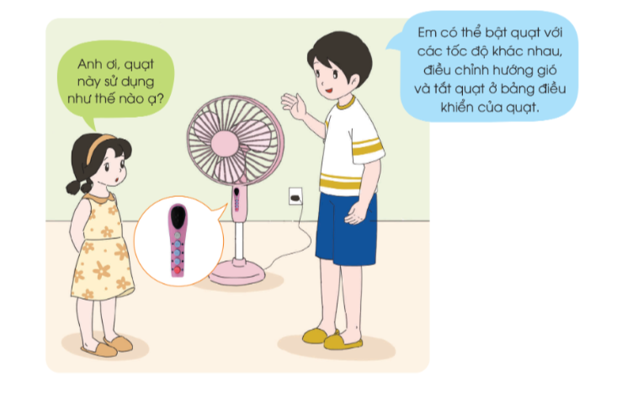
4. Sử dụng quạt điện
Quan sát đoạn hội thoại sau và cho biết cách bật, tắt, điều chỉnh hướng gió, tốc độ quạt.
Khi muốn bật/tắt quạt ta nhấn phím on/off trên điều khiển.
Điều chỉnh hướng gió bằng nút chỉnh hướng gió…

Slide 12
Trò chơi “Ai nhanh ai đúng ?”
Luật chơi: Sắp xếp đúng trình tự các thao tác sử dụng quạt điện
Thứ tự đúng:
1. Đặt quạt
2. Bật quạt
3. Điều chỉnh tốc độ gió
4. Tắt quạt

Slide 13
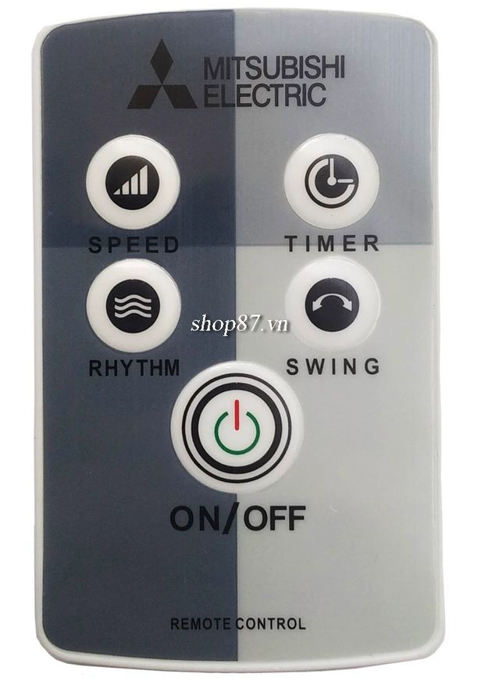
Đọc “Em có biết?”
Một số quạt điện có thêm bộ điều khiển từ xa để dễ dàng hơn cho người sử dụng.
Điều khiển từ xa của quạt điện

Slide 14
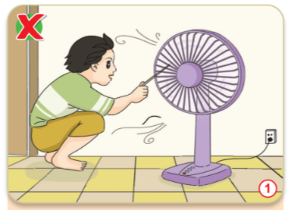
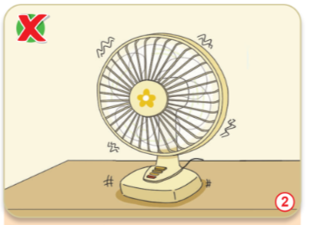
5. An toàn khi sử dụng quạt điện
Tìm hiểu các tình huống mất an toàn khi sử dụng quạt điện
Chạm tay/đồ vật vào cánh quạt khi quạt đang quay
Để quạt ở nơi không vững chắc dẫn đến rung lắc

Slide 15
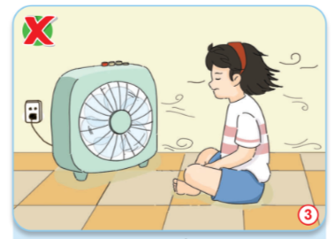
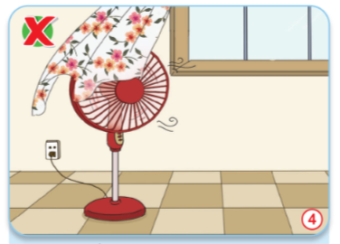
5. An toàn khi sử dụng quạt điện
Tìm hiểu các tình huống mất an toàn khi sử dụng quạt điện
Để quạt hướng quay phả thẳng gió vào người
Để các đồ vật dễ bị cuốn vào cánh quạt

Slide 16
Luyện tập
Cùng bạn bình chọn cách sử dụng quạt điện an toàn
Tắt quạt khi không sử dụng
Di chuyển quạt khi quạt đang quay
Không để quạt gần các đồ vật dễ bị cuốn vào cánh quạt
Bật quạt hướng vào người trong thời gian dài
Không để quạt nơi ẩm ướt, nhiều bụi
Báo cho người lớn khi có dấu hiệu bất thường

Slide 17
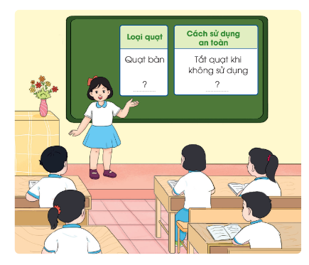
Vận dụng
Hướng dẫn:
Kể tên các loại quạt mà gia đình em đang sử dụng.
Nêu cách an toàn khi sử dụng quạt điện.

Slide 18
Hướng dẫn về nhà
Ôn tập lại nội dung kiến thức của bài học ngày hôm nay.
Hoàn thành các bài tập, nhiệm vụ được giao.
Chuẩn bị cho bài học mới.

Slide 19
Thân ái chào tạm biệt!
Giáo viên: Vũ Văn Kỷ

